Slide 1
Sém és Hám fiai? A héber nyelv helye az afroázsiai és a sémi nyelvcsaládban
Biró Tamás
biro.tamas@btk.elte.hu, http://birot.web.elte.hu
2014. december 4.

Slide 2
Az összehasonlítástól a családfáig

Slide 3
A történeti rekonstrukció klasszikus módszere
Vegyünk rokon szavak egy listáját
(Mi van a nyelv többi szintjével?)
Rokon szavak:
Azonos / hasonló hangalak
Azonos / hasonló jelentés
Kizárjuk a kölcsönzéseket és a a nem szabályos hangmegfeleléseket.
Mi lehet az a *proto-szó, amelyből a legvalószínűbb módon levezethető
Az egyes nyelvekben megfigyelhető hangalakok
Az egyes nyelvekben megfigyelhető jelentések
V.ö. Nyelv és nyelvek, 10. fejezet

Slide 4
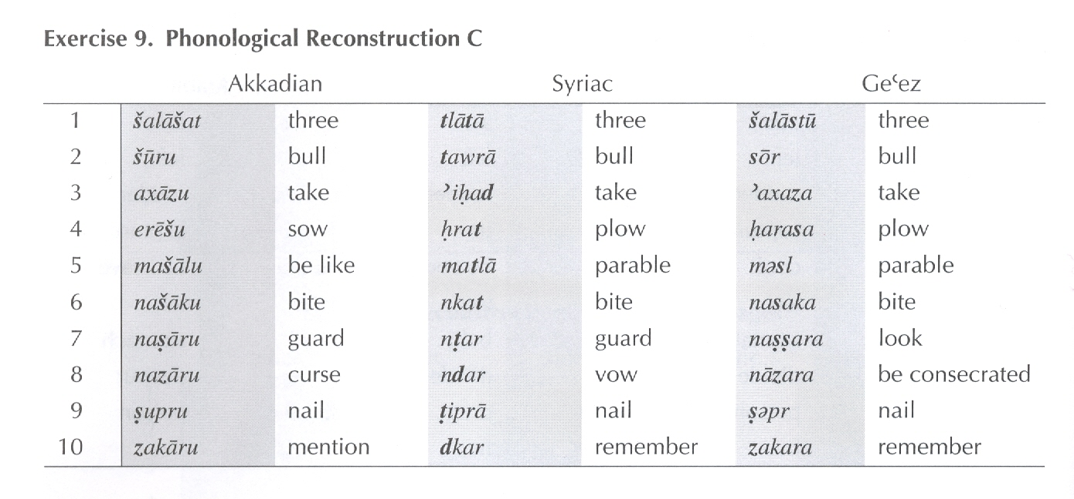
Házi feladat mára

Slide 5
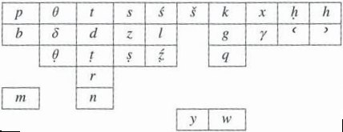
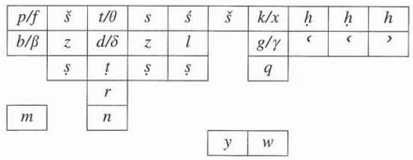
A protosémitől a tiberiási héberig (hagyományos felfogás, Bennett, Comparative Semitic Linguistics, Paradigms A)
Protosémi:
Tiberiási héber:
Hangzó IPA-táblázat:
http://jbdowse.com/ipa

Slide 6
Viszlát jövő csütörtökön!

